Slide 1
香洲区自主申报小程序
填报说明
珠海市香洲区人普办

Slide 2
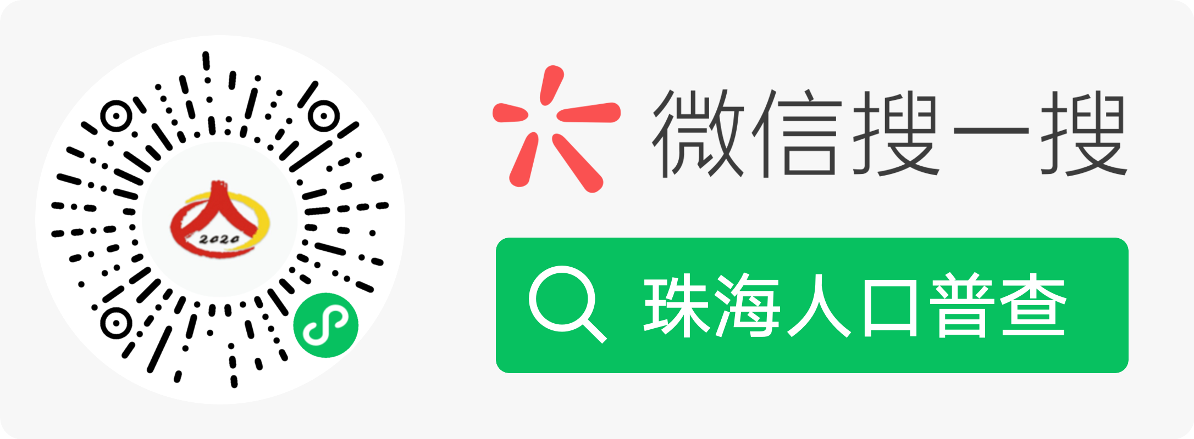
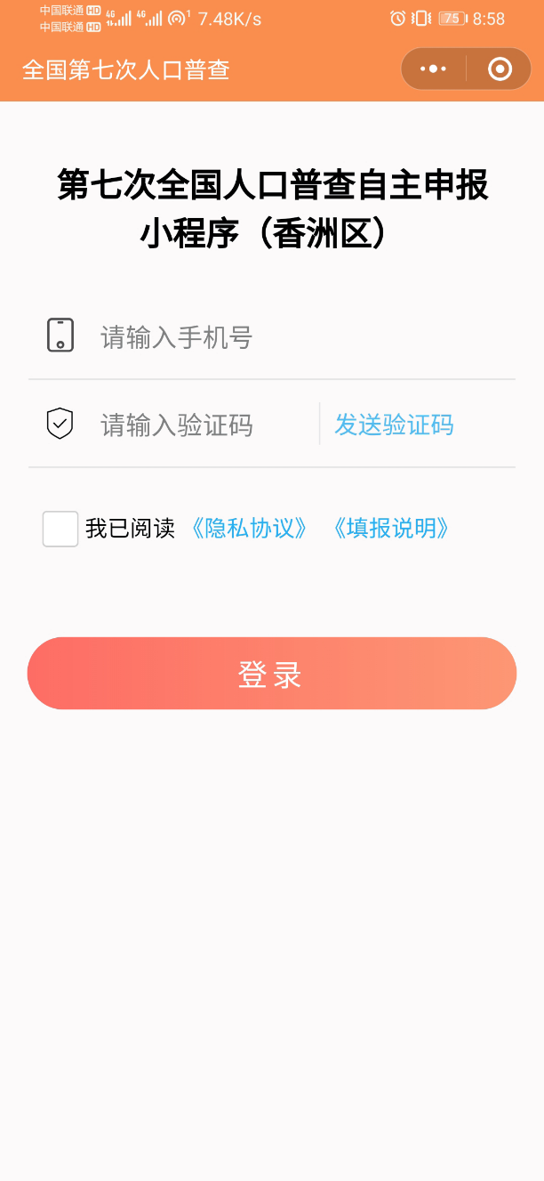
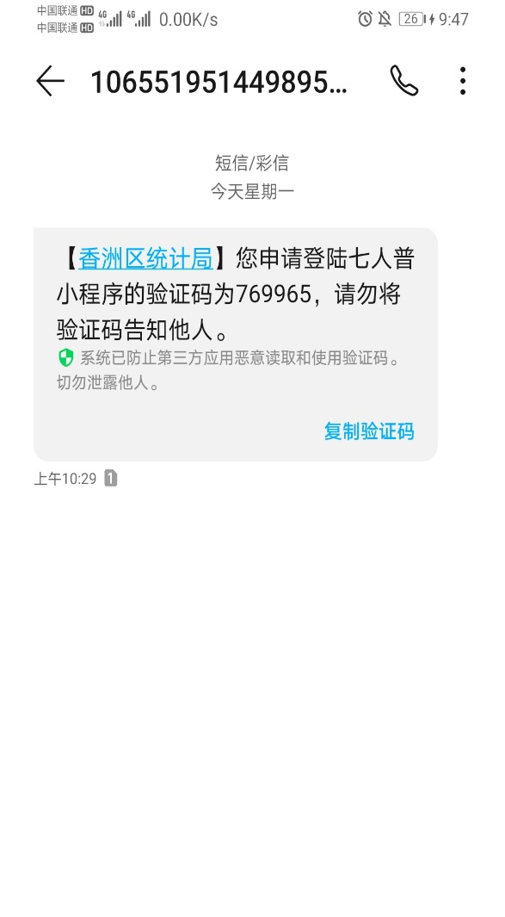
自主申报人填写手机号，获取验证码并输入。
阅读《隐私协议》和《填报说明》并打勾，点击登录按钮。

Slide 3
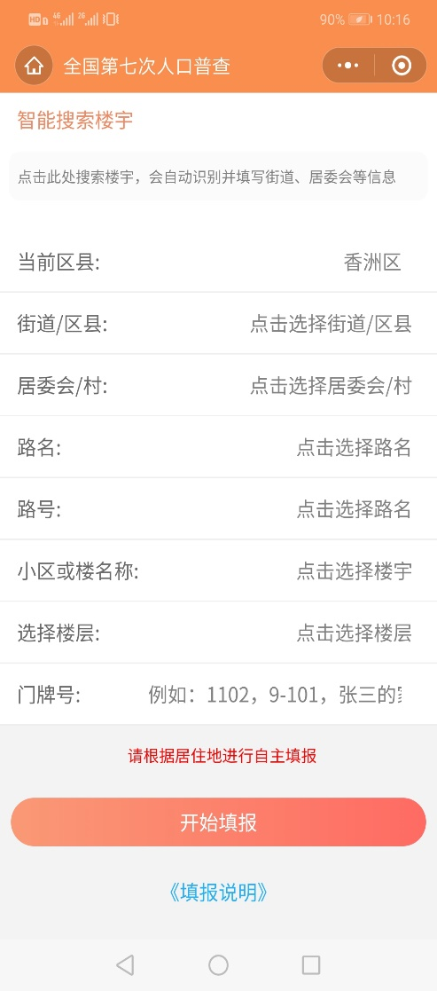
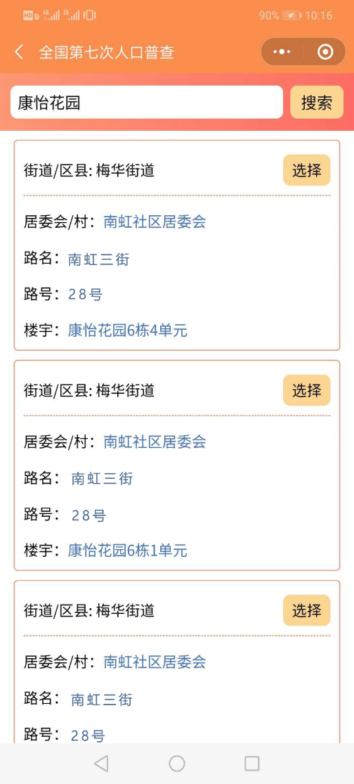
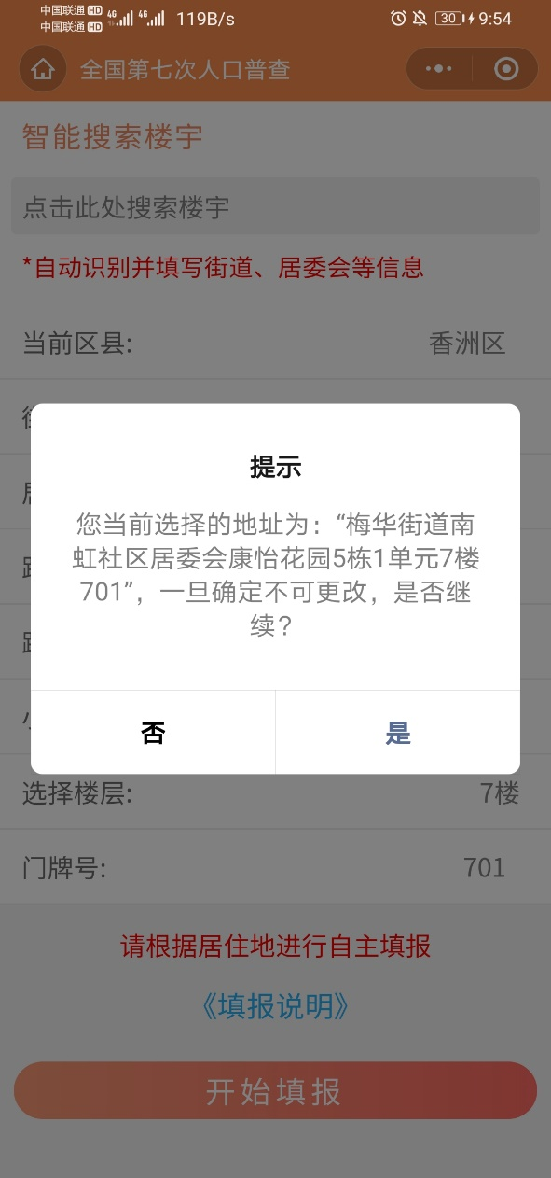
从上往下依次选择街道，居委会，路名路号、小区等信息。
智能搜索楼宇框中输入

Slide 4
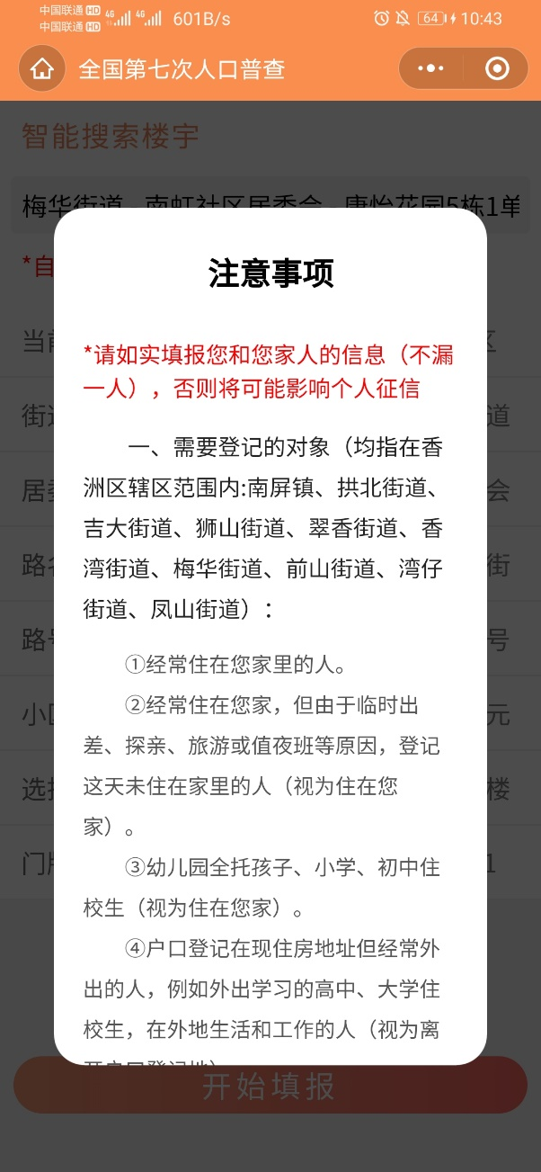
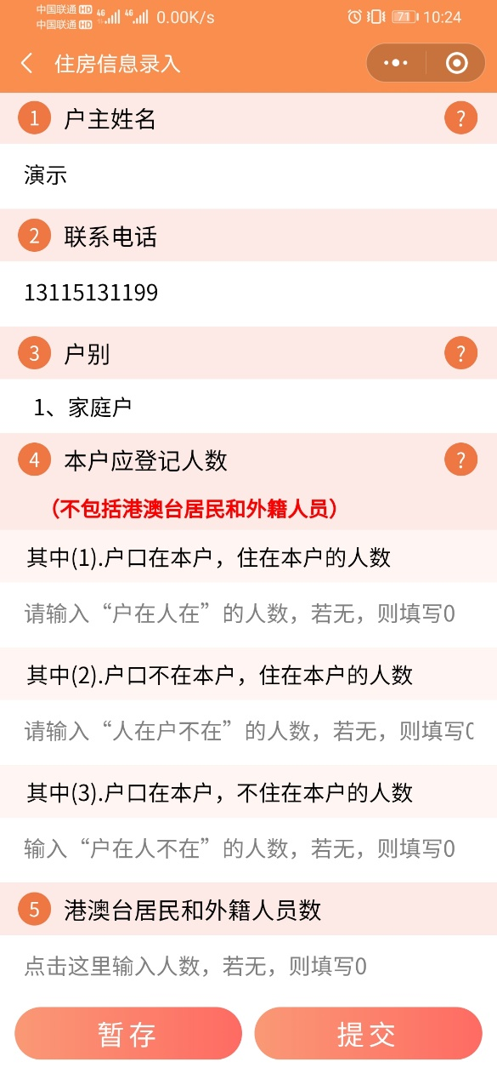
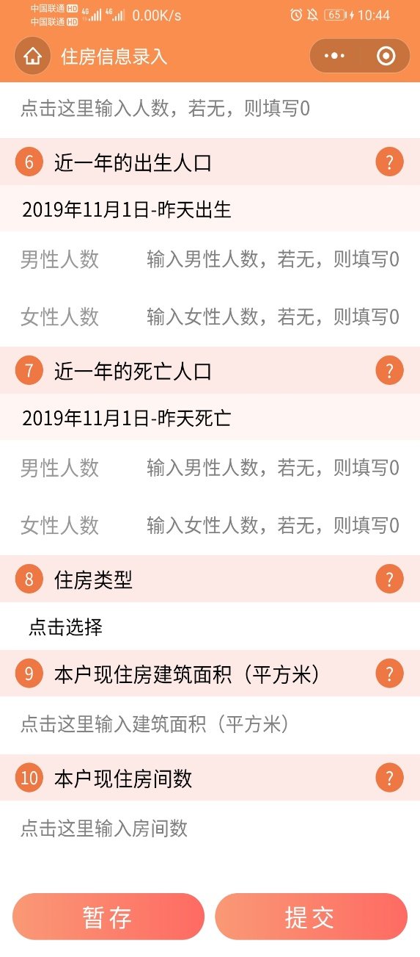
本户应登记人数，不包括港澳台和外籍人员。
港澳台人员填报港澳台表。
出生人员没有出生表，算在本户应登记人数里面。未落户口选择户口待定，无身份证填18个0
死亡人员填写死亡表。

Slide 5
一、需要登记的对象：
①经常住在您家里的人。
②经常住在您家，但由于临时出差、探亲、旅游或值夜班等原因，登记这天未住在家里的人（视为住在您家）。
③幼儿园全托孩子、小学、初中住校生（视为住在您家）。
④户口登记在现住房地址但经常外出的人，例如外出学习的高中、大学住校生，在外地生活和工作的人（视为离开户口登记地）。⑤户口登记在香洲区，全户居住在外的人。
二、不需要登记的对象：
①现役军人和武警。
②临时出差、探亲、旅游等原因，暂住在您家的人。
③不居住在香洲区，并且户口不登记在香洲区,由户口所在地登记。
注意：
租户无需填报房东信息（分2户自主申报），此处仅填本户人员信息。户主为租户户主，此处户主与户口本上户主无必然联系，按家庭日常关系确定户主。
见人就登、见户就登。即人在户在、人在户不在、户在人不在均需要登记。

Slide 6
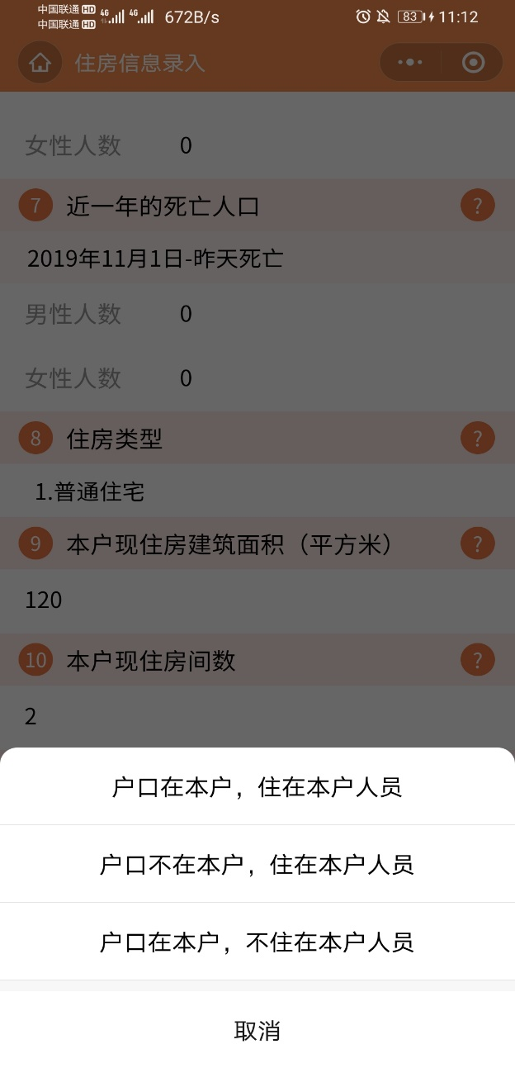
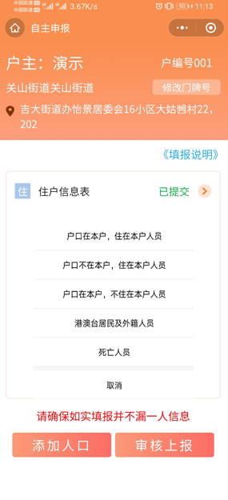
填完住户信息提交会弹出请完善户主信息，根据之前填报的本户人员类型先选择户主填报，进入到个人信息的录入。

Slide 7
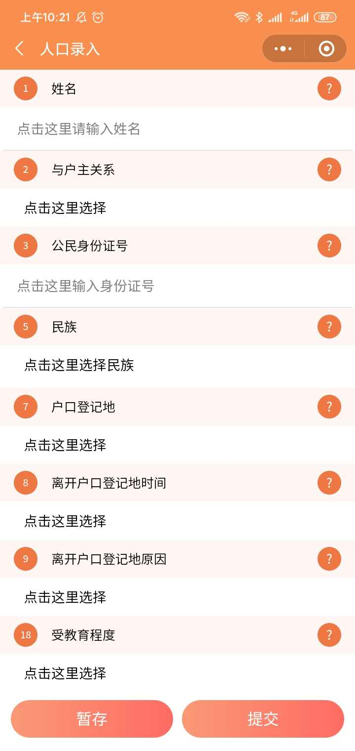
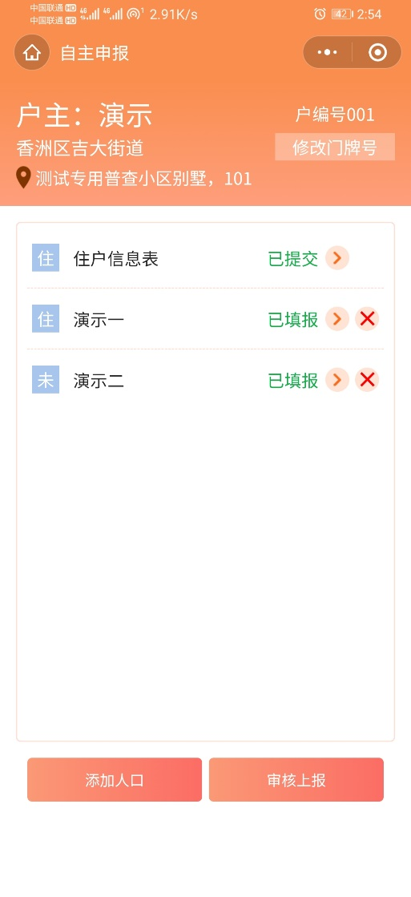
查看指标详细解释
与户口簿上登记地一致
学生请以9月份升学后的受教育程度填报。
点击审核上报。

Slide 8
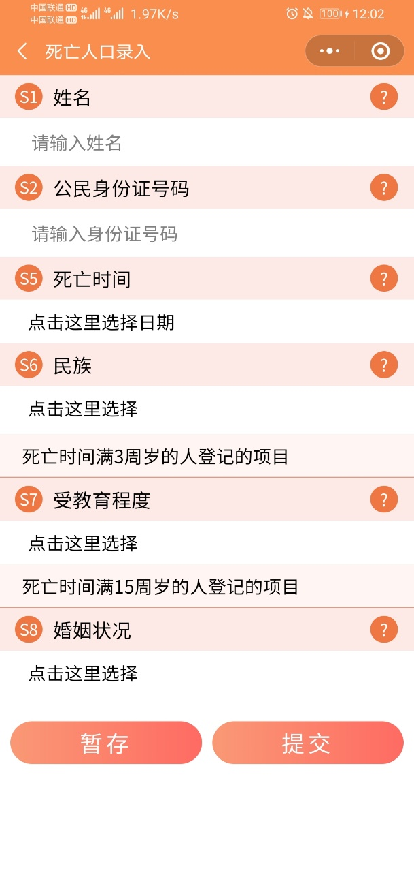
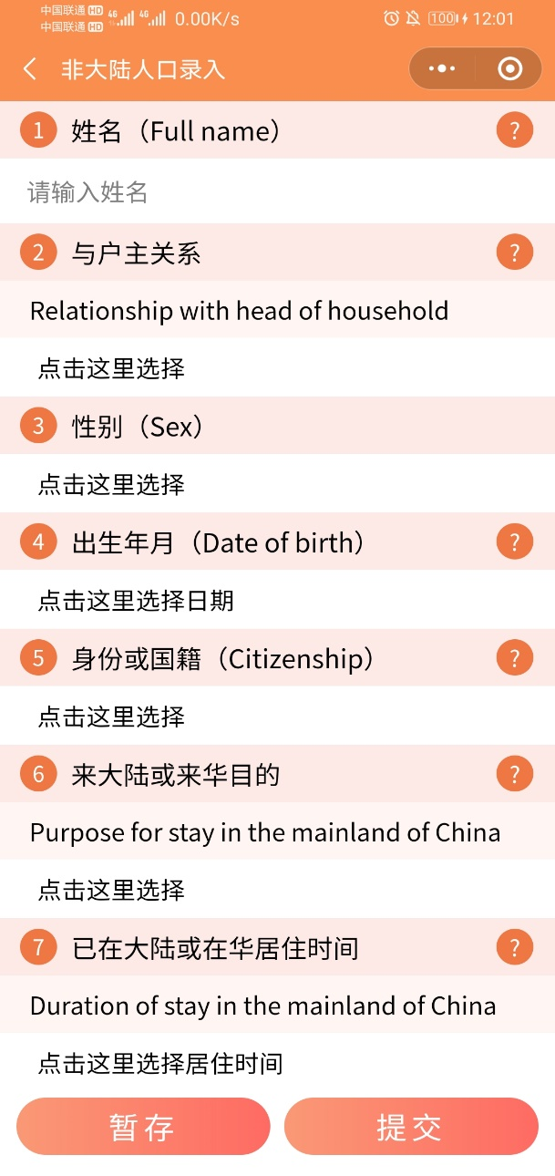
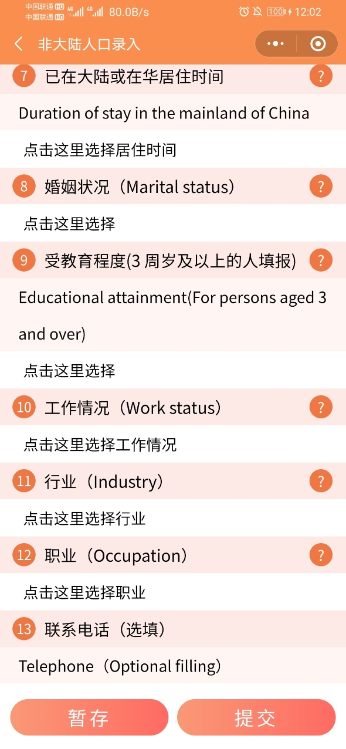
死亡表
港澳台、外籍表

Slide 9
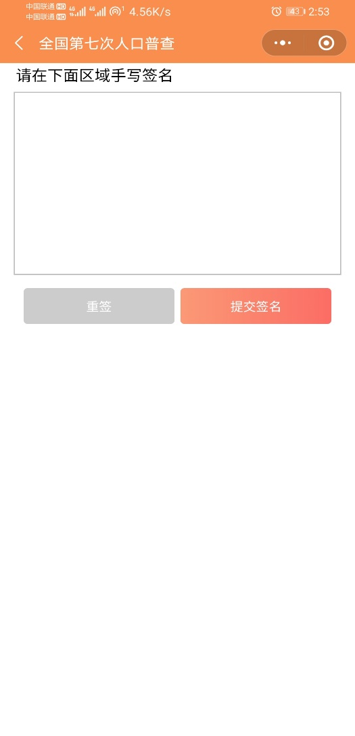
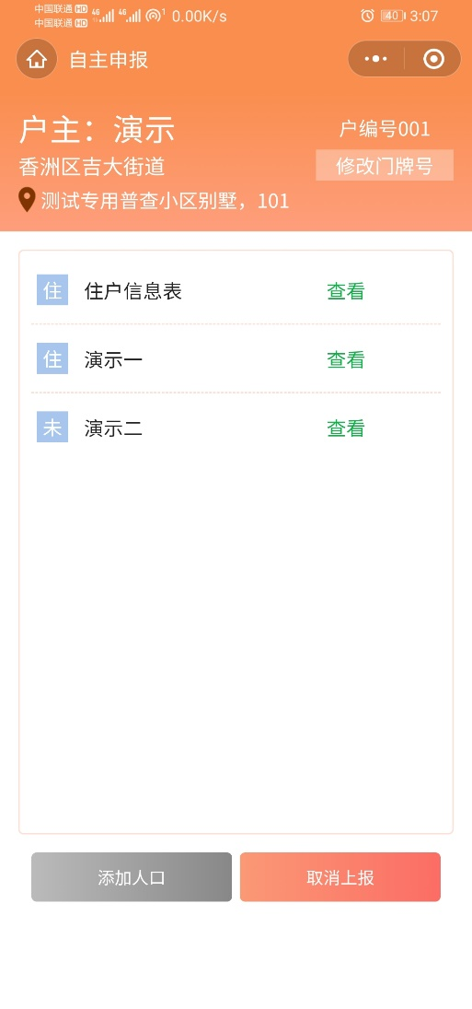
无错误签名上报，显示提交成功，跳到人员界面，可查看确认填报信息。有错误取消上报修改，然后再次签名。

Slide 10
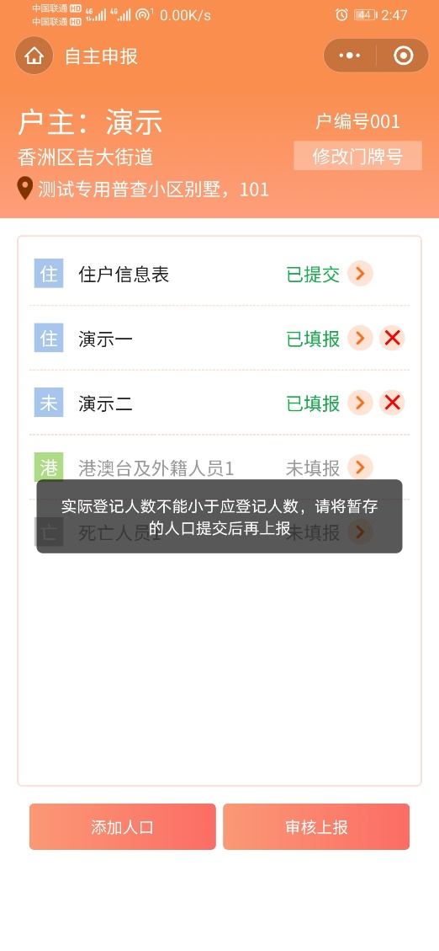
重点：
绝大多数上报不成功都是由于住户信息填报的应登记人数，与实际登记的人数不一致导致上报不成功，报错。出现此类型问题首先需要检查户项目和人项目人员数量是否一致。

Slide 11
谢 谢！

